Slide 1
PopBin + Hierarchical Majority Voter
2026년 04월 15일
Suhak Lee
Department of Computer Engineering

Slide 2
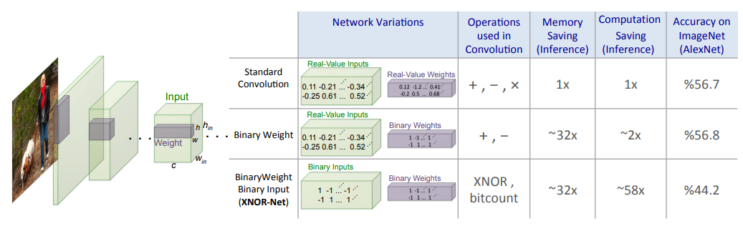
BNN(Binary Neural Network)
BNN(Binary Neural Network)
32-bit Real-Value로 표현되는 Inputs과 Weights를 1-bit로 표현한 Neural Network
곱셈 연산 → Bit-wise XNOR 연산
덧셈 연산 → Popcount 연산
Notes:
기존 신경망에서는 가중치(Weight)와 활성화(Activation)가 32-bit 부동소수점으로 표현되어, 한 번의 곱셈-덧셈(MAC) 연산에 상당한 메모리와 연산 자원이 소모됨
메모리 절약: 32bit → 1bit = 약 32배 절감 - 연산 속도: XNOR은 64bit 단위로 병렬 처리 가능 = 약 58배 빠름
정확도 손실: ImageNet 기준 약 12~15%p 하락 (AlexNet 56.7% → 44.2%)
정확도를 일부 희생하는 대신 메모리와 연산량을 극단적으로 줄여서, 엣지 디바이스, IoT, 모바일 등 자원이 제한된 환경에서 AI 추론을 가능하게 함

Slide 3
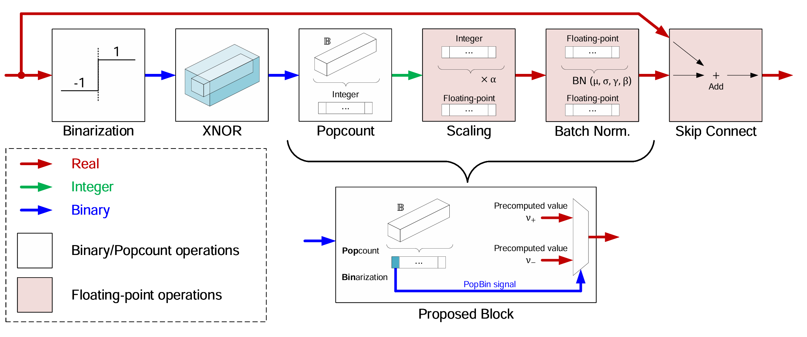

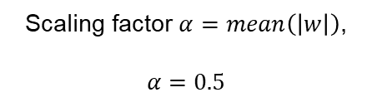
Binary Conv
일반적인 Binary Conv 연산
Binary Conv 연산 예시
0.3
-0.7
0.2
1
-1
1
0.3
-0.7
0.2
Scaling factor $α=mean\left(\left|w\right|\right)$,
$$α=0.5$$
-0.5
0.9
-0.1
-1
1
-1
0 → -1
1 → 1
-0.5
0.9
-0.1
0.4
-0.6
0.8
Sign(x)
1
-1
1
1
1
1
0.4
-0.6
0.8
weight
weight
1
1
1
5
(정수)
weight
0.5
-1.2
0.8
Binarize
1
-1
1
XNOR
1
0
0
popcount
scaling
-0.6
2.1
-0.4
-1
1
-1
$5 × α=2.5$ (실수)
1.0
0.7
-0.3
1
1
-1
activation
activation
-1은 0으로 표현
1은 1로 표현
Notes:
- 내적 복원 공식: dot = 2 × popcount – n (0과 1로 표현할 경우)
Scaling : Binarization 과정에서 실수값의 magnitude 정보가 사라졌음 -> 보충하기 위해 스케일링 펙터 alpha를 곱해줌

Slide 4
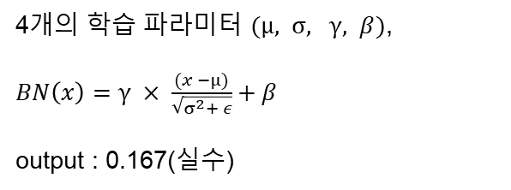

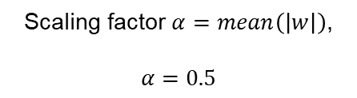
Binary Conv
일반적인 Binary Conv 연산
Binary Conv 연산 예시
0.3
-0.7
0.2
Scaling factor $α=mean\left(\left|w\right|\right)$,
$$α=0.5$$
-0.5
0.9
-0.1
4개의 학습 파라미터 $(μ, σ, γ, β)$,
$BN\left(x\right)=γ × \frac{(x −μ)}{\sqrt{σ^{2}+ ε}}+β$
output : 0.167(실수)
0.4
-0.6
0.8
weight
output : 이전 결과값 + 0.167
scaling
Batch Norm
Skip connection
$5 × α=2.5$ (실수)
Notes:
Batch Normaliation(배치 정규화) : 학습 과정에서 레이어 출력의 분포를 안정화 시키는 연산
감마 : scale 용. 정규화된 데이터의 분포를 다시 확장하거나 축소하는 스케일 조절 파라미터
베타 : shift 용. 데이터의 분포를 양옆으로 이동시키는 Bias 역할의 파라미터

Slide 5
PopBin
PopBin
부동소수점 연산이 필요한 Scaling, Batch Normalization 단계를 제거하고 popcount 결과를 바로 이진화
미리 계산된 pre-fused constants 값을 Mux에서 선택하는 것으로 대체
Learnable Division Factor 도입

Slide 6


PopBin 예시
PopBin
1
-1
1
-1
1
-1
0 → -1
1 → 1
$$v_{+}$$
1
-1
1
1
1
1
weight
1
1
1
5
(정수)
Sign(5) = 1
$$v_{+}$$
1
-1
1
XNOR
1
0
0
popcount
$$v_{−}$$
-1
1
-1
1
1
-1
activation
-1은 0으로 표현
1은 1로 표현

Slide 7
PopBin

Slide 8
Majority Voter
Majority Voter
4-bit 입력 기준: 1의 개수가 2개 초과(3개 이상)이면 output = 1
내부적으로 Popcount 연산(1의 개수 세기) + 비교 연산(>n/2)으로 구성
입력 비트 수가 증가할수록 Adder Tree가 커져 회로 복잡도, 지연 시간, 전력 소모가 급격히 증가하는 문제가 있음
Input[3]
Popcount 연산
Input[2]
>2
output
Input[1]
Input[0]
4-bit Majority Voter

Slide 9


Popcount 구조
$$C_{in}$$
Popcount
3x3 Binary Conv를 사용, 64개의 채널이라고 가정
(Input은 총 576-bit)
Full Adder(FA) 기반 Adder Tree 구조
3개의 1-bit 입력을 2-bit 결과로 압축
Full Adder
sum
Input[1]
Input[0]
Carry out
Input[0]
sum
Input[1]
Carry out
$$C_{in}$$

Slide 10
Popcount 구조
Stage1
Stage2
Stage3
576-bit Input
192개의 FA 사용
384-bit Input
128개의 FA 사용
256-bit Input
85개의 FA 사용
Input[575]
Full Adder
S1_ Cout[191]
Full Adder
S1_ Cout[191]
Full Adder
S1_Sum[191]
S2_Sum_w1[63]
S2_Sum_w1[63]
Input[574]
S1_ Cout[190]
S1_ Cout[190]
Input[573]
S1_Cout[191]
S2_Cout_w2[63]
S1_ Cout[189]
S2_Cout_w2[63]
S1_ Cout[189]
…
…
Input[572]
Full Adder
S1_ Cout[2]
Full Adder
S1_ Cout[2]
Full Adder
S1_Sum[190]
S2_Sum_w1[0]
S2_Sum_w1[0]
Input[571]
S1_ Cout[1]
S1_ Cout[1]
Input[570]
S1_Cout[190]
S1_Cout[0]
S2_Cout_w1[0]
S1_Cout[0]
S2_Cout_w1[0]
…
…
…
Input[5]
S1_Sum[191]
S1_Sum[191]
Full Adder
S1_Sum[1]
Full Adder
S2_Sum_w0[63]
Full Adder
S2_Sum_w0[63]
Input[4]
S1_Sum[190]
S1_Sum[190]
Input[3]
S1_Cout[1]
S1_Sum[189]
S2_Cout_w1[63]
S1_Sum[189]
S2_Cout_w1[63]
…
…
Input[2]
S1_Sum[2]
S1_Sum[2]
Full Adder
S1_Sum[0]
Full Adder
S2_Sum_w0[0]
Full Adder
S2_Sum_w0[0]
Input[1]
S1_Sum[1]
S1_Sum[1]
Input[0]
S1_Cout[0]
S1_Sum[0]
S2_Cout_w1[0]
S1_Sum[0]
S2_Cout_w1[0]

Slide 11
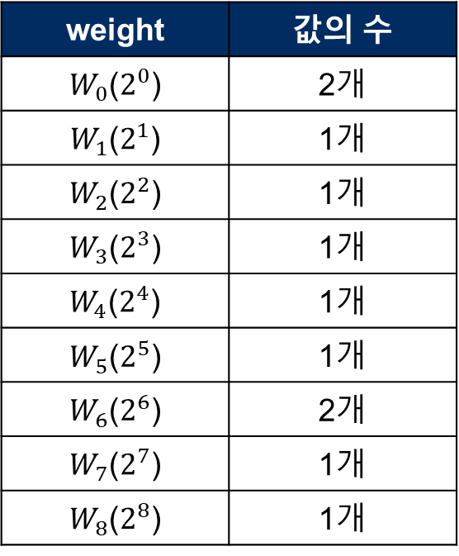
Popcount 구조
Stage4
…
Stage13
마지막 압축
모든 weight layer에서 비트가 2개 이하로 압축
CPA(Carry Propagate Adder)나 CLA(Carry Look-Ahead Adder) 등 가산기를 사용하여 10-bit 정수값 생성
170-bit Input
56개의 FA 사용
S1_ Cout[191]
Full Adder
S2_Sum_w1[63]
weight | 값의 수
$W_{0}$($2^{0}$) | 2개
$W_{1}$($2^{1}$) | 1개
$W_{2}$($2^{2}$) | 1개
$W_{3}$($2^{3}$) | 1개
$W_{4}$($2^{4}$) | 1개
$W_{5}$($2^{5}$) | 1개
$W_{6}$($2^{6}$) | 2개
$W_{7}$($2^{7}$) | 1개
$W_{8}$($2^{8}$) | 1개
S1_ Cout[190]
S1_ Cout[189]
S2_Cout_w2[63]
…
S1_ Cout[2]
Full Adder
S2_Sum_w1[0]
S1_ Cout[1]
S1_Cout[0]
S2_Cout_w1[0]
…
CPA를 사용하여 덧셈
(Output은 최대 10-bit의 값)
S1_Sum[191]
Full Adder
S2_Sum_w0[63]
S1_Sum[190]
S1_Sum[189]
S2_Cout_w1[63]
…
S1_Sum[2]
Full Adder
S2_Sum_w0[0]
S1_Sum[1]
S1_Sum[0]
S2_Cout_w1[0]

Slide 12
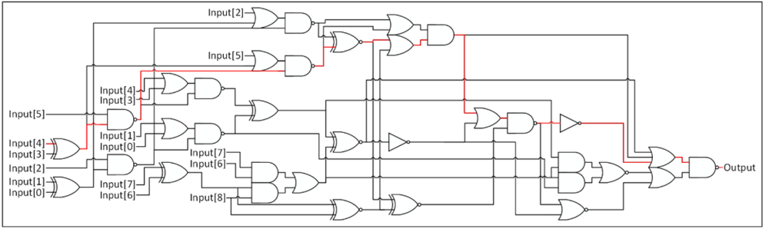
Heirarchical Majority Voter
Input[575]
Heirarchical Majority Voter
1-level : 64-bit씩 묶어서 9개의 Majority Voter 결과 생성
2-level : 1-level의 결과값을 이용하여 최종 output bit값 결정
64-bit Majority Voter
…
L1_Output[8]
Input[512]
…
Input[127]
9-bit Majority Voter
64-bit Majority Voter
…
Output
…
L1_Output[1]
Input[64]
9-bit Majority Voter 구조
Input[63]
64-bit Majority Voter
…
L1_Output[0]
Input[0]

